Slide 1
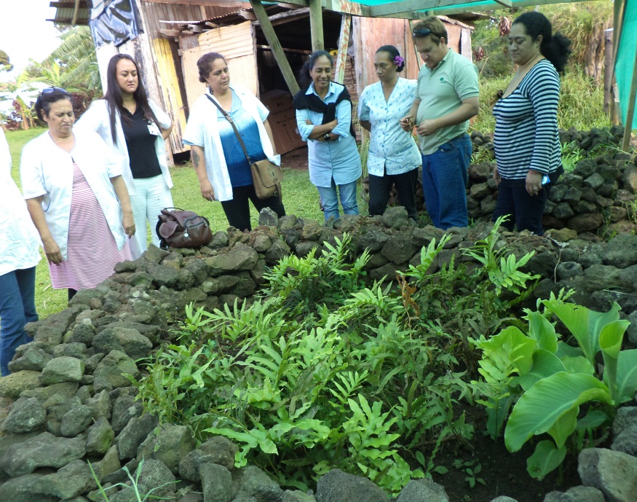
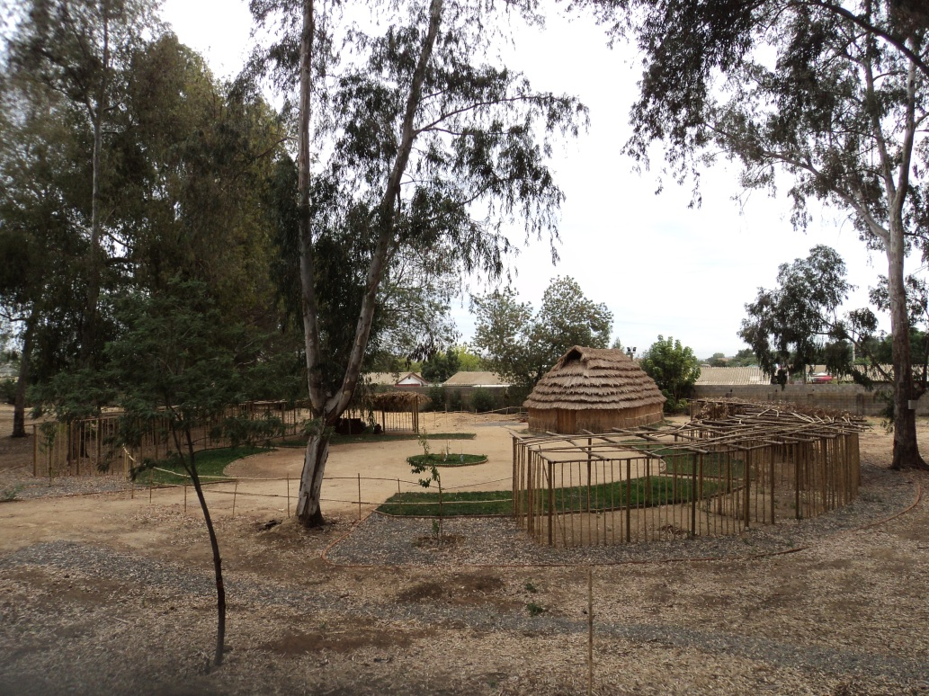
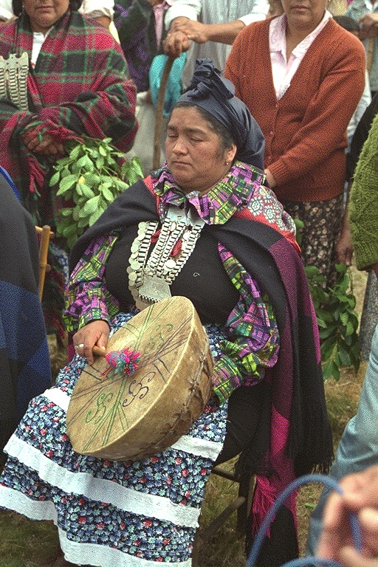
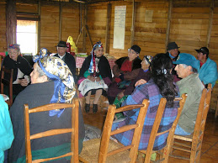
Programa Especial de Salud y Pueblos Indígenas PESPI
Trayectoria; Antecedentes históricos , marco normativo, principales lineamientos, desafíos pasados y presentes .
Jimena Pichinao Huenchuleo
Antropóloga
Septiembre de 2014

Slide 2
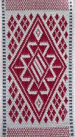
Antecedentes Históricos
Trasfondo Político-social, cultural- epistemológico
1. Reivindicaciones y demandas históricas de los Pueblos Indígenas.(Territorios, Salud, Modelos de vida, descolonización, vuelta a paradigmas propios)
2.Crisis y reformulación de las teorías sobre salud y enfermedad, búsqueda de nuevos referentes.

Slide 3
Reivindicaciones y demandas históricas del Movimiento Indígena
Estados-nación.
Procesos excluyentes, marginalidad y
empobrecimiento. Racismo y discriminación
Dicotomía “Civilización-Barbarie”.
Movilizaciones y resistencia indígena.
- Contexto Nacional
-Contexto Internacional

Slide 4
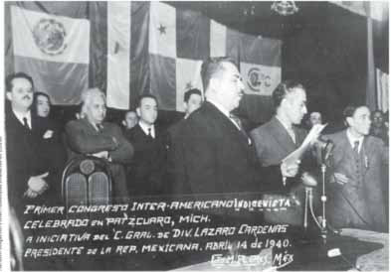
Congreso Indigenista de Pátzcuaro, 1940 y política indigenista de las Américas
Paztcuaro, coloca en evidencia la explotación del “indio”
- Se promueve la protección de la tierras, elevar el nivel material y moral del indio.
Se comienza a hablar de cultura (lengua aborigen, artes populares)
- Creación del Instituto Indígenista Interamericano.(Instancia consultiva)

Slide 5
Segunda mitad del S. XX
Fines de los 60’. La interculturalidad apareció en América Latina como discurso crítico a la educación oficial y como alternativa a la educación bilingüe bicultural
La interculturalidad surge como una respuesta necesaria a las demandas permanentes de los pueblos indígenas en diferentes escenarios locales, nacionales e internacionales.

Slide 6
Convención Internacional sobre la Eliminación de Todas las Formas de Discriminación Racial promulgada DS. N° 747, de 26/10/71 publicada 12 /11/71.
Pueblos Indígenas-ONU-Martinéz Cobos.
Estudio sobre la discriminación sufrida por los Pueblos Indígenas.
El art. 2 establece que los Estados Partes tomarán, cuando las circunstancias lo aconsejen, medidas especiales y concretas, en las esferas cultural para asegurar el adecuado desenvolvimiento y protección de ciertos grupos raciales o de personas pertenecientes a estos grupos.

Slide 7
Declaración de Barbados I , II y III (1971-1993)
La dominación cultural se realiza por medio de:
- La política indigenista, en la que se incluyen procesos de integración o aculturación a través de diversas instituciones nacionales o internacionales, misiones religiosas, etcétera.
- El sistema educativo formal que básicamente enseña la superioridad del blanco y la pretendida inferioridad de nosotros, preparándonos así para ser más fácilmente explotados.
- Los medios masivos de comunicación que sirven como instrumentos para la difusión de las más importantes formas de desinterpretar la resistencia que oponen los pueblos indios a su dominación cultural. (Barbados, 28 de julio de 1977)

Slide 8
Contexto Internacional de Derechos

Slide 9
Convenio 169 de la OIT 7 de junio de 1989
“Artículo 25,1.Los gobiernos deberán velar por que se pongan a disposición de los pueblos interesados servicios de salud adecuados o proporcionar a dichos pueblos los medios que les permitan organizar y prestar tales servicios bajo su propia responsabilidad y control, a fin de que puedan gozar del máximo nivel posible de salud física y mental”

Slide 10
Convenio Diversidad Biológica (1992) Ratificado por Chile el 9 de Septiembre de 1994 y promulgado en 1995.
El art. 8 letra j) cada país con arreglo a su legislación nacional, respetará, preservará y mantendrá los conocimientos, las innovaciones y las prácticas de las comunidades indígenas que entrañen estilos tradicionales de vida con la aprobación y la participación de quienes posean esos conocimientos, innovaciones y prácticas.
Regula recursos biológicos necesarios para mantener la
diversidad biológica
(ecosistemas, habitat, plantas,animales, microorganismos)

Slide 11
Declaración de los Derechos de los Pueblos Indígenas (Naciones Unidas) 13 de septiembre de 2007
Directriz para la jurisprudencia internacional
Rol protagónico de los Pueblos indígenas, con derechos colectivos.
Trascendencia y valor para el imaginario social mundial
Autonomía, territorios, racismo, espiritualidad, institucionalidad política- económica y social, medios de información propios, salud, y participación efectiva entre otros.

Slide 12
Artículo 23
Los pueblos indígenas tienen derecho a determinar y a elaborar prioridades y estrategias para el ejercicio de su derecho al desarrollo. En particular, los pueblos indígenas tienen derecho a participar activamente en la elaboración y determinación de los programas de salud, vivienda y demás programas económicos y sociales que les conciernan y, en lo posible, a administrar esos programas mediante sus propias instituciones.
Artículo 24
Los pueblos indígenas tienen derecho a sus propias medicinas tradicionales y a mantener sus prácticas de salud, incluida la conservación de sus plantas, animales y minerales de interés vital desde el punto de vista médico. Las personasindígenas también tienen derecho de acceso, sin discriminación alguna,a todos los servicios sociales y de salud. Las personas indígenas tienen derecho a disfrutar por igual del nivel más alto posible de salud física y mental. Los Estados tomarán las medidas que sean necesarias para lograr progresivamente la plena realización de este derecho.

Slide 13
Cuestionamiento al Modelo hegemónico de salud/enfermedad/atención a Nivel Latinoamericano
Desarrollos de disciplinas sociales; Antropología médica y sociología médica. Desde los años 1920 en adelante.
Los sistemas médicos “nativos” tienen racionalidad, estrategias terapéuticas con “eficacia simbolica”, no obstante la médicina científica continua siendo la medicina. 1940-1960
Años 1970 en adelante, se ira evidenciando a nivel disciplinario, cada vez con mayores argumentos la dominación que entraña el modelo de salud hegemónico.
Modelo hegemonico; biologicista, individualista, ahistoricidad, asocialidad,etc.
La enfermedad y la cura son procesos que no pueden ser explicados en si mismos, dependen de factores sociales, económicos e ideológicos.
Hoy en día permite hablar de modelos y sistemas médicos, epidemiologia sociocultural.

Slide 14
Contexto Nacional

Slide 15
Predominancia de un Sistema de salud hegemónico
Relega a la informalidad e ilegalidad las practicas y agentes médicos tradicionales.
Estaciones médico-rurales, centros de salud de baja complejidad y misiones religiosas que controlaban en tanto hábitos de higiene, orden y moral a las familias mapuche.
Control de natalidad, década de 1960.
Co-existencia de sistemas médicos.

Slide 16
Política de salud Y Pueblos indígenas
“Contribuir al mejoramiento de la situación de salud de los pueblos originarios, a través del desarrollo progresivo de un modelo de salud con enfoque intercultural que involucre su activa participación en la construcción, ejecución control y evaluación del proceso.”

Slide 17
Principales Normativas en el Contexto Nacional
Reglamento Orgánico MINSAL
Artículo 21.- Es función del Ministerio de Salud formular políticas que permitan incorporar un enfoque de salud intercultural en los programas de salud, permitiendo y favoreciendo la colaboración y complementariedad entre la atención de salud que otorga el Sistema y la que provee la medicina indígena, que permita a las personas, en aquellas comunas con alta concentración indígena, obtener resolución integral y oportuna de sus necesidades de salud en su contexto cultural.
Reglamento de las SEREMIS, Ley de Autoridad Sanitaria 19.937
Art. 16.-Formular políticas que permitan incorporar un enfoque de salud intercultural en los programas de salud en aquellas comunas con alta concentración indígena.
-
-

Slide 18
Reglamento orgánico de los Servicios de salud
Art. 8.Parrafo I.Letra e);
En aquellos Servicios de Salud con alta concentración indígena y de acuerdo a las normas e instrucciones del Ministerio de Salud en la materia, el Director del Servicio deberá programar, ejecutar y evaluar en conjunto con los integrantes de la Red y con participación de representantes de las comunidades indígenas, estrategias, planes y actividades que incorporen en el modelo de atención y en los programas de salud el enfoque intercultural en salud.

Slide 19
La Norma General Administrativa Nº16 “Interculturalidad en los Servicios de Salud”, Resolución Exenta No261 de 2006.
Directrices: Respeto, reconocimiento y protección de agentes de salud y agentes tradicionales/escuchar opinión de org. Indígenas reconocidas por ley como de agentes de salud/ respeto, protección y promoción de manifestaciones culturales en atención a la promoción de salud de los P.I./En localidades de alta concentración indígena propender a contar con facilitador en establecimiento/Consejos técnicos de SS y establecimientos deben incorporar Asesor cultural donde existan/ Comités de Ética deben consultar a Asesor cultural en materias complejas/permitir el ingreso a establecimientos de agente espirituales de culturas de P.I. Los SS que cuenten con población indígena deberán programar, ejecutar y evaluar en conjunto con los integrantes de la Red y con participación de representantes indígenas, estrategias, planes y actividades que incorporen en el modelo de atención y en los programas de salud el enfoque intercultural, a requerimiento del Ministerio de Salud, o de la Autoridad Sanitaria Regional…,.

Slide 20
Ley 20.584. Regula derechos y los deberes que tienen las Personas en relación con acciones vinculadas a su atención de salud. DO. 24.04.2012.
Art. 7:
En aquellos territorios con alta concentración de población indígenas, los prestadores institucionales públicos deberán asegurar el derecho de las personas pertenecientes a los pueblos originarios a recibir una atención con pertinencia cultural
La atención con pertinencia cultural se expresará en la aplicación de un modelo de salud intercultural validado ante las comunidades indígenas.

Slide 21
Principales Lineamientos del PESPI 18 años de trayectoria (1993-1996), [Origenes-BID] 26 servicios de salud
Equidad
Interculturalidad
Participación

Slide 22
Planes anuales del PESPI
Ejes | Lineamientos
EQUIDAD | Diagnostico de situación sanitaria
 | Acceso y calidad de la atención
 | Calidad resolutiva de problemas de salud
INTERCULTURALIDAD | Experiencias en Salud Intercultural
 | Transversalización del enfoque intercultural
 | Formación de recursos humanos
 | Medioambiente
 | Comunicación social
PARTICIPACIÓN | Mesas de participación
 | Planificación participativa
 | Modelo médico arquitectonico

Slide 23
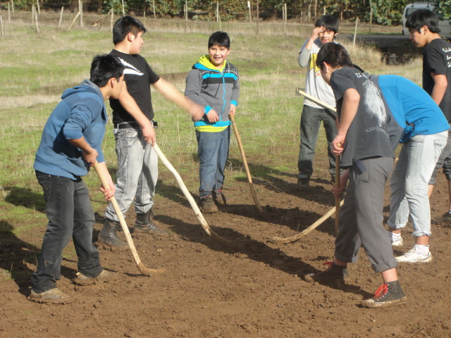
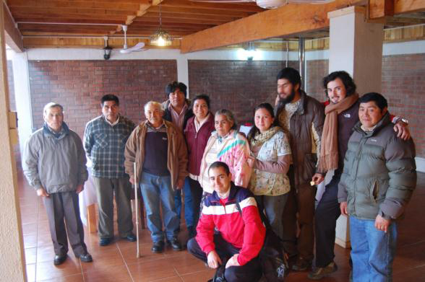
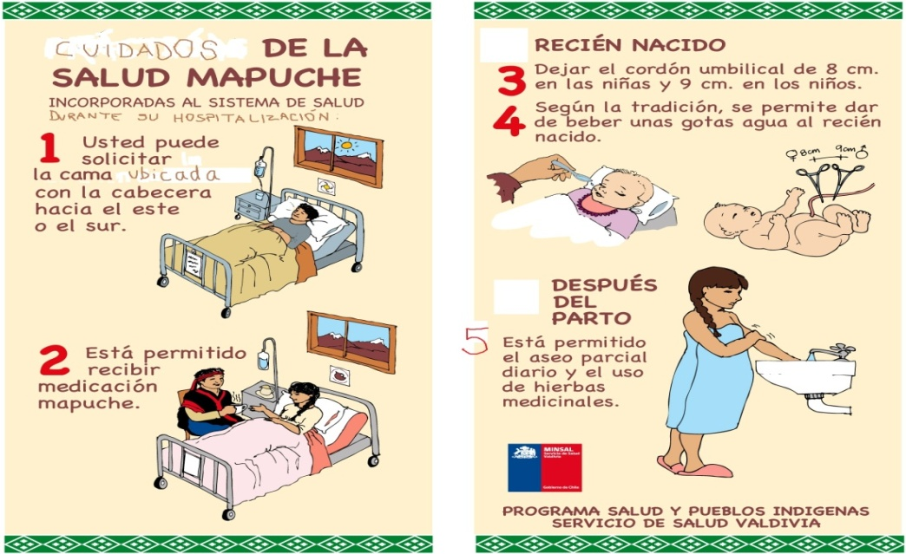
PROMOCION DE LA SALUD: Rescate de la alimentación mapuche (alimentación saludable), El TRAFKINTU. El Palín como actividad para niños y adultos. SSAN
Trabajo conjunto Kinesiologos-componedores
Cesfam Tirua

Slide 24
Programa Utasanajam Usuña (parto como en tu casa): Programa de acompañamiento con pertinencia intercultural en el proceso de gestación, parto y lactancia.
Atención de la ronda médica rural, ronda médica complementaria con pertinencia intercultural: Ejecución de atención con medicina andina en la rondas médicas rurales en las comunas de la Región de Arica y Parinacota (médicos Aymara, facilitadores, equipo de salud rural.)
Pacientes crónicos: A partir de este año se comenzará a trabajar desde los Cesfam con una muestra de pacientes hipertensos que no han tenido buena respuesta al tratamiento medicamentos, quienes previa autorización, estén dispuestos a consumir en las cantidades indicadas por el médico y la facilitadora intercultural las infusiones recomendadas. Estos pacientes serán evaluados periódicamente por el equipo de Salud, quienes a través de exámenes determinarán si el tratamiento con hierbas ha logrado contribuir en mejorar la salud del paciente(Resolutividad Magallanes).

Slide 25
Salud Intercultural y Modelo
“La Política apunta hacia la construcción de ‘un modelo de Gestión en Salud’ acorde a las necesidades y características culturales de la población indígenas en Chile. Esto implica en el corto plazo la incorporación del enfoque intercultural en la Red Asistencial y la interculturalidad como eje articulador de procesos. (Presentación PowerPoint, Clodovet Millalen, Encargada del Programa Salud y Pueblos Indígenas en la DIVAP)

Slide 26
TENDENCIAS EN ARTICULACIÓN DE “MODELOS”
1. Modelos en los que el Sistema de Salud Indígena y sus Agentes tienden a mantener la responsabilidad de atención. El Sistema de Salud Biomédico solo actúa como Facilitador.
2. Modelos en los que el Servicio actúa como responsable de la
atención y los especialistas mapuche se insertan en la
dinámica del mismo; horarios, tiempos, etc.

Slide 27
Modelos en que los agentes médicos indígenas tienden a mantener la responsabilidad en la atención
“[…] por ejemplo hay una experiencia en el Hospital de Traiguen donde ellos tienen lo que se llama un Policlínico de Salud Intercultural, donde se realiza atención de un médico occidental preparado, capacitado, con los facilitadores interculturales porque allá los agentes de salud mapuche no están dentro de los establecimientos, se deriva, si necesita atención de machi, se deriva a machi, que es lo que hace el programa, facilita el traslado, ni siquiera la relación financiera, nuestro trabajo llega hasta que el paciente va con su geh kuxan [dueño de enfermo], a veces hacen los facilitadores de geh kuxan [dueño de enfermo]porque la movilización no alcanza para qué vaya el acompañante y la relación con el machi la hace el propio kuxan [enfermo], el programa no paga eso no es, entre comillas, aceptable. Entonces existe esa experiencia, existe una experiencia de trabajo en Pantano, bueno ahí entraríamos a otro tema, pero son otras experiencias, pero no hay ninguna que implique la atención de agentes de salud mapuche en establecimientos de salud occidental” (Presentación Angélica Brandell SSAN).

Slide 28
Modelos en donde el Servicio actúa como responsable Experiencia RUKA LAWEN o Casa de la Medicina Mapuche.4 Lawentuchefe en atención. 1 Lawentuchefe en recolección de hierbas y preparación de medicina, se cuenta con 1 Asistente. 3907 prestaciones. CESFAM Lago Ranco.
En este Servicio V la interacción entre sistemas médicos se manifiesta a través de la derivación desde el equipo médico hacia los especialistas tradicionales. También se producen derivaciones desde el sistema tradicional hacia el alópata cuando la machi lo considera necesario, sobre todo en el caso de crónicos o wigka kuxan (enfermedades no mapuche).

Slide 29
Ejemplo Flujograma de Complementariedad de la Atención N1 [Tirua Agosto de 2012]

Slide 30
Desafíos Permanentes
La interculturalidad (paradigma critico) como un reto permanente, de liberación y no de dominación, ni folcklorización. Un enfoque que permita el dialogo, la complementareidad y articulación de los sistemas médicos. Y que aborde problemáticas que subyacen a la salud de los Pueblos, territorio y relaciones de poder entre sistemas de salud.
Interculturalidad no son sistemas médicos indígenas.
Sistemas médicos indígenas piedra angular de cualquier modelo
Necesidad de contar con perfiles epidemiológicos desde los Pueblos
Procesos serios de formación sistemática del personal de salud, desde las Universidades y CFT.
Incorporar Modelos de salud y de vida propios (Küme felen/Küme Mogen), para acercarnos a la integralidad del concepto de salud.
La participación en el actual contexto de derechos, participación vinculante, efectiva y con resultados en concordancia con el contexto actual de derechos, donde el autogobierno es una posibilidad real.
Considerar modelos de participación de los Pueblos
Nesecidad de ir diseñando, implementando, evaluando planes y programas de trabajo con los rep. de P.I
Procesos de retroalimentación permanente de los equipos, monitoreos, evaluaciones y sistematizaciones. Procesos de aprendizaje , otorgar racionalidad y conciencia a los programas .
Equidad como posibilidad de acceso a sistemas médicos autónomos, y no dependientes. Esto es relevante considerando el actual modelo de administración y financiamiento, que violenta las bases éticas de los sistemas médicos indígenas.
Facilitadores interculturales con roles preponderantes y no meramente asistenciales
Dotación necesaria para ejecutar programas
Fortalecimiento de los sistemas considerando sus componentes estructurales.

Slide 31
Chaltu May Gracias
Rancagua, septiembre de 2014

